Slide 1

Informe de la Red de Variedades de Trigo
2020-2021 CREA-SSF
Santiago Gallo¹, Guillermo Marccasini¹ (Coordinación de ensayos)
Brenda Gambin², Lucas Vitantonio-Mazzini, Lucas Borrás² (Análisis de datos, informe final)
Santiago Verón³ (Análisis de cobertura con imágenes)
¹ CREA Sur de Santa Fe.
² Facultad de Ciencias Agrarias, UNR.
³ INTA Castelar.

Slide 2
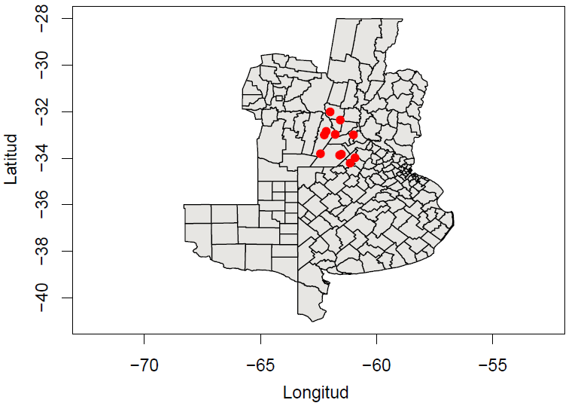
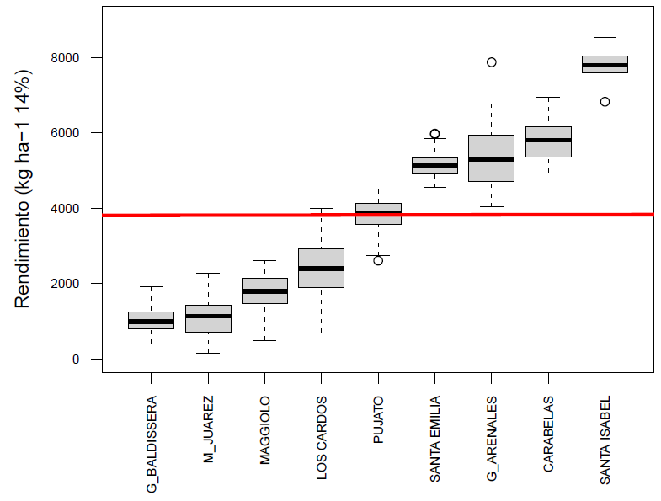
Sitios explorados
CREA | Localidad | Lat | Long
Las Petacas | Landeta | -32,005 | -61,995
San Jorge-Las Rosas | Cruz Alta | -32,976 | -61,777
Rosario | Pujato | -32,995 | -60,991
La Calandria | Los Cardos | -32,355 | -61,562
Posta Espinillos | Marcos Juarez | -32,843 | -62,166
Monte Buey-Inriville | Gral. Baldissera | -32,998 | -62,247
Gral. Baldissera | Maggiolo | -33,804 | -62,410
Teodelina | Santa Isabel | -33,869 | -61,588
Ascensión | Carabelas | -33,982 | -60,924
General Arenales | Gral. Arenales | -34,209 | -61,134
Santa Isabel | Santa Emilia | -33,828 | -61,510

Slide 3







Lista de Variedades
Semillero | Variedad
Aca | ACA 920
Buck | B Colihue
Buck | SY 109
Don Mario | DM Ceibo
Don Mario | DM Alerce
Don Mario | DM Ñandubay
Don Mario | DM Audaz
Don Mario | DM Sauce
Don Mario | DM Pehuen
Don Mario | DM Algarrobo
Illinois | IS Tordo
Illinois | 1833
Klein | Favorito II
Klein | Géminis
Nidera | BAGUETTE 550
Nidera | BAGUETTE 620
Ragt | Quiriko

Slide 4
Rendimiento (kg ha⁻¹) Ciclos Largos y Cortos
Red de Variedad de Trigo CREA SSF 2020-2021
 | FS CL |  | 25-may | 2-jun | 5-jun | 1-jun | 1-jun | 29-may | 31-may | 29-may | 30-may
 | FS CC |  | 5-jun | 28-jun | 18-jun | 30-jun | 12-jun | 22-jun | 29-jun | 26-jun | 21-jun
Variedad | Ciclo | Conjunto | PUJATO | LOS CARDOS | M_JUAREZ | G_BALDISSERA | MAGGIOLO | SANTA ISABEL | CARABELAS | G_ARENALES | SANTA EMILIA
BAGUETTE 620 | CL | 4421 | 4408 | 3804 | 2124 | 753 | 2283 | 8473 | 6803 | 5681 | 5463
DM Sauce | CL | 4143 | 4438 | 2842 | 1996 | 937 | 2126 | 7626 | 6016 | 6295 | 5014
DM Alerce | CC | 4018 | 4006 | 1807 | 1266 | 1409 | 2092 | 8159 | 6003 | 5526 | 5893
DM Ñandubay | CC | 3999 | 4080 | 2311 | 848 | 1330 | 1619 | 8242 | 6551 | 5623 | 5387
DM Pehuen | CL | 3954 | 4080 | 3107 | 1864 | 1015 | 1748 | 7985 | 5584 | 5104 | 5101
DM Algarrobo | CL | 3926 | 3727 | 3039 | 1108 | 899 | 1799 | 8112 | 6029 | 5138 | 5484
DM Ceibo | CC | 3875 | 4298 | 1628 | 706 | 1132 | 1391 | 8138 | 5761 | 6166 | 5655
Géminis | CL | 3854 | 3862 | 2646 | 1419 | 1017 | 2047 | 7869 | 5876 | 5221 | 4732
IS Tordo | CC | 3826 | 3325 | 1549 | 140 | 830 | 1898 | 7731 | 6403 | 7178 | 5384
Quiriko | CC | 3795 | 3877 | 2387 | 1057 | 1841 | 1298 | 7824 | 5790 | 4887 | 5195
B Colihue | CL | 3743 | 4186 | 3448 | 1134 | 526 | 2275 | 7524 | 5008 | 4673 | 4914
SY 109 | CL | 3728 | 3833 | 2517 | 1286 | 879 | 1881 | 7736 | 5231 | 4989 | 5204
1833 | CL | 3699 | 3629 | 2596 | 1034 | 1083 | 2368 | 7270 | 5202 | 5196 | 4917
BAGUETTE 550 | CC | 3651 | 3594 | 2328 | 1061 | 1680 | 1231 | 7736 | 5086 | 5086 | 5056
Favorito II | CL | 3626 | 3514 | 2323 | 1138 | 770 | 1949 | 7734 | 5481 | 4993 | 4730
ACA 920 | CC | 3409 | 3177 | 1274 | 701 | 886 | 1395 | 6829 | 6389 | 5061 | 4967
DM Audaz | CC | 3104 | 2670 | 778 | 350 | 399 | 576 | 7761 | 5627 | 4820 | 4957
Promedio |  |  | 3806 | 2376 | 1131 | 1023 | 1763 | 7809 | 5814 | 5390 | 5180
CV (%) |  |  | 2,9 | 14,9 | 19,5 | 9,6 | 18,2 | 2,5 | 2,3 | 12,7 | 5,4
Efecto Variedad |  | p<0,001 | p<0,05 | p<0,001 | p<0,001 | p<0,001 | p<0,01 | p<0,001 | p<0,001 | ns | p<0,05
MDS (p<0,05) |  | 222 | 235 | 773 | 466 | 345 | 681 | 420 | 290 | 1455 | 591
En verde se muestran los genotipos de mayor rinde estadísticamente para cada sitio particular y para el análisis conjunto de todos los sitios.
Para el sitio Cruz Alta no se muestra el análisis de todas las variedades por datos faltantes (no se sembraron los CC por falta de humedad).

Slide 5
Rendimiento (kg ha⁻¹) Ciclos Largos
Red de Variedad de Trigo CREA SSF 2020-2021
 | FS CL |  | 28-may | 25-may | 2-jun | 5-jun | 1-jun | 1-jun | 29-may | 31-may | 29-may | 30-may
Variedad |  | Conjunto | CRUZ ALTA | PUJATO | LOS CARDOS | M_JUAREZ | G_BALDISSERA | MAGGIOLO | SANTA ISABEL | CARABELAS | G_ARENALES | SANTA EMILIA
BAGUETTE 620 | CL | 4248 | 2692 | 4408 | 3804 | 2124 | 753 | 2283 | 8473 | 6803 | 5681 | 5463
DM Sauce | CL | 3968 | 2391 | 4438 | 2842 | 1996 | 937 | 2126 | 7626 | 6016 | 6295 | 5014
DM Pehuen | CL | 3788 | 2293 | 4080 | 3107 | 1864 | 1015 | 1748 | 7985 | 5584 | 5104 | 5101
DM Algarrobo | CL | 3753 | 2193 | 3727 | 3039 | 1108 | 899 | 1799 | 8112 | 6029 | 5138 | 5484
Géminis | CL | 3667 | 1985 | 3862 | 2646 | 1419 | 1017 | 2047 | 7869 | 5876 | 5221 | 4732
B Colihue | CL | 3564 | 1950 | 4186 | 3448 | 1134 | 526 | 2275 | 7524 | 5008 | 4673 | 4914
SY 109 | CL | 3520 | 1648 | 3833 | 2517 | 1286 | 879 | 1881 | 7736 | 5231 | 4989 | 5204
1833 | CL | 3491 | 1619 | 3629 | 2596 | 1034 | 1083 | 2368 | 7270 | 5202 | 5196 | 4917
Favorito II | CL | 3472 | 2091 | 3514 | 2323 | 1138 | 770 | 1949 | 7734 | 5481 | 4993 | 4730
Promedio |  |  | 2096 | 3964 | 2925 | 1456 | 875 | 2053 | 7814 | 5692 | 5254 | 5062
Efecto Variedad |  | p<0,001 | p<0,001 | p<0,001 | p<0,10 | p<0,05 | ns | ns | p<0,01 | p<0,001 | ns | ns
MDS (p<0,05) |  | 222 | 376 | 233 | 1055 | 571 | - | - | 438 | 395 | - | -
En verde se muestran los genotipos de mayor rinde estadísticamente para cada sitio particular y para el análisis conjunto de todos los sitios.

Slide 6
Rendimiento (kg ha⁻¹) Ciclos Cortos
Red de Variedad de Trigo CREA SSF 2020-2021
 | FS CC |  | 5-jun | 28-jun | 18-jun | 30-jun | 12-jun | 22-jun | 29-jun | 26-jun | 21-jun
Variedad |  | Conjunto | PUJATO | LOS CARDOS | M_JUAREZ | G_BALDISSERA | MAGGIOLO | SANTA ISABEL | CARABELAS | G_ARENALES | SANTA EMILIA
DM Alerce | CC | 4018 | 4006 | 1807 | 1266 | 1409 | 2092 | 8159 | 6003 | 5526 | 5893
DM Ñandubay | CC | 3999 | 4080 | 2311 | 848 | 1330 | 1619 | 8242 | 6551 | 5623 | 5387
DM Ceibo | CC | 3875 | 4298 | 1628 | 706 | 1132 | 1391 | 8138 | 5761 | 6166 | 5655
IS Tordo | CC | 3826 | 3325 | 1549 | 140 | 830 | 1898 | 7731 | 6403 | 7178 | 5384
Quiriko | CC | 3795 | 3877 | 2387 | 1057 | 1841 | 1298 | 7824 | 5790 | 4887 | 5195
BAGUETTE 550 | CC | 3651 | 3594 | 2328 | 1061 | 1680 | 1231 | 7736 | 5086 | 5086 | 5056
ACA 920 | CC | 3409 | 3177 | 1274 | 701 | 886 | 1395 | 6829 | 6389 | 5061 | 4967
DM Audaz | CC | 3104 | 2670 | 778 | 350 | 399 | 576 | 7761 | 5627 | 4820 | 4957
Promedio |  |  | 3628 | 1758 | 766 | 1188 | 1438 | 7802 | 5951 | 5543 | 5312
Efecto Variedad |  | p<0,001 | p<0,001 | p<0,01 | p<0,001 | p<0,001 | p<0,001 | p<0,01 | p<0,001 | ns | p<0,10
MDS (p<0,05) |  | 217 | 295 | 507 | 284 | 270 | 482 | 480 | 222 | - | 629
En verde se muestran los genotipos de mayor rinde estadísticamente para cada sitio particular y para el análisis conjunto de todos los sitios.
Para el sitio Cruz Alta no se muestra el análisis de todas las variedades por datos faltantes (no se sembraron los CC por falta de humedad).

Slide 7
Análisis conjunto de sitios
Porcentaje de la variación de rendimiento asociada a cada efecto
Ciclos Largos
Ciclos Largos y Cortos
Ciclos Cortos
Importante: La interacción Variedad x Sitio no evidencia un cambio de ranking de las variedades a través de los sitios.

Slide 8
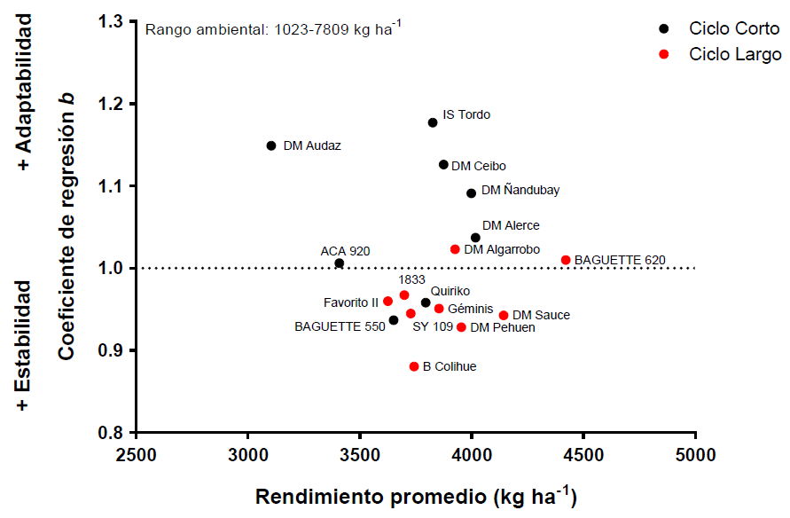
Análisis de interacción Variedad x Sitio
Rango de R² para las distintas variedades: 0,94 – 0,99.

Slide 9
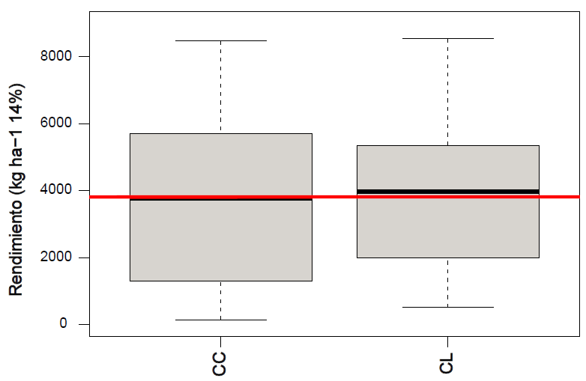
Efecto Ciclo
No obstante, el impacto de la variedad fue más importante. La variación entre variedades fue de 257 kg ha⁻¹.
Variedad | kg ha⁻¹ que suma o resta cada variedad
BAGUETTE 620 | 432
DM Alerce | 255
DM Ñandubay | 239
DM Sauce | 202
DM Ceibo | 137
IS Tordo | 96
Quiriko | 71
DM Pehuen | 45
DM Algarrobo | 22
Géminis | -37
BAGUETTE 550 | -49
B Colihue | -129
SY 109 | -141
1833 | -166
Favorito II | -226
ACA 920 | -249
DM Audaz | -501
Los ciclos largos (CL) tuvieron un efecto positivo sobre el rendimiento de 190 kg ha⁻¹ a través de todos los sitios.

Slide 10
Diferencias genotípicas a baja disponibilidad hídrica y heladas en trigo
Tres sitios: Maggiolo, General Arenales y Marcos Juárez.
Todos los genotipos de cada sitio.
(1) Mediciones de área foliar y biomasa:
En un solo sitio (Maggiolo) se midió en forma efectiva biomasa e índice de área foliar sobre 0.42 m². La medición de biomasa se dividió entre biomasa verde de hojas y biomasa seca. Las hojas se pasaron por un área-foliómetro (LI-COR 3100) para poder medir IAF.
(2) Estimaciones de cobertura verde mediante imágenes:
En todos los sitios se sacaron fotos. Se sacaron cuatro fotos por repetición por genotipo (8 fotos por genotipo por sitio).
Las fotos fueron tomadas el 27 de Agosto (Maggiolo), 25 de Agosto (General Arenales) y 26 de Agosto (Marcos Juárez).

Slide 11
Mediciones de área foliar y biomasa de Maggiolo:
Análisis conjunto:
 | Área foliar (cm²) |  |  |  |  | Peso (hojas secas, g) |  |  |  |  | Peso (hojas verdes, g) |  |  |  |  | % Hoja verde
DM Pehuen | 1942 | a |  |  | DM Pehuen | 18,9 | a |  |  | DM Pehuen | 13,5 | a |  |  | IS Tordo | 49,8 | a
B Colihue | 1886 | ab |  |  | 1833 | 17,4 | ab |  |  | FavoritoII | 12,3 | ab |  |  | ACA920 | 46,9 | ab
SY109 | 1862 | ab |  |  | FavoritoII | 16,3 | abc |  |  | Geminis | 12,1 | abc |  |  | DM Ñanduday | 46,8 | ab
1833 | 1819 | ab |  |  | DM Audaz | 15,7 | abc |  |  | B Colihue | 11,7 | abcd |  |  | Bag_550 | 46,1 | abc
FavoritoII | 1760 | abc |  |  | B Colihue | 15,2 | abc |  |  | 1833 | 11,0 | abcde |  |  | Geminis | 45,8 | abc
Geminis | 1714 | abcd |  |  | Geminis | 14,1 | bcd |  |  | SY109 | 10,4 | bcdef |  |  | SY109 | 44,6 | abc
ACA920 | 1524 | abcde |  |  | Quiriko | 13,2 | cde |  |  | Bag_620 | 9,8 | bcdefg |  |  | Bag_620 | 43,9 | abc
Bag_620 | 1512 | abcde |  |  | DM Sauce | 13,2 | cde |  |  | DM Algarrobo | 9,4 | cdefgh |  |  | B Colihue | 43,5 | abc
IS Tordo | 1438 | abcde |  |  | DM Algarrobo | 13,2 | cde |  |  | IS Tordo | 9,2 | defghi |  |  | FavoritoII | 42,9 | abc
DM Audaz | 1396 | bcdef |  |  | SY109 | 12,8 | cdef |  |  | ACA920 | 8,3 | efghij |  |  | DM Algarrobo | 42,0 | abcd
DM Algarrobo | 1386 | bcdef |  |  | Bag_620 | 12,4 | cdefg |  |  | DM Audaz | 7,8 | fghij |  |  | DM Pehuen | 41,7 | abcd
DM Alerce | 1259 | cdef |  |  | DM Alerce | 10,5 | defgh |  |  | Bag_550 | 7,5 | ghij |  |  | 1833 | 39,1 | bcd
Bag_550 | 1225 | def |  |  | ACA920 | 9,7 | efgh |  |  | Quiriko | 7,5 | ghij |  |  | DM Ceibo | 38,6 | bcd
Quiriko | 1158 | ef |  |  | DM Ceibo | 9,6 | efgh |  |  | DM Sauce | 6,6 | hij |  |  | Quiriko | 36,9 | cd
DM Ñanduday | 1121 | ef |  |  | IS Tordo | 9,0 | fgh |  |  | DM Ñanduday | 6,3 | ij |  |  | DM Alerce | 36,8 | cd
DM Sauce | 1025 | ef |  |  | Bag_550 | 8,8 | gh |  |  | DM Alerce | 6,2 | j |  |  | DM Sauce | 33,3 | d
DM Ceibo | 896 | f |  |  | DM Ñanduday | 7,2 | h |  |  | DM Ceibo | 6,1 | j |  |  | DM Audaz | 33,1 | d
Variedad | p<0,01 |  |  |  |  | p<0,001 |  |  |  |  | p<0,001 |  |  |  |  | p<0,05
MDS | 514 |  |  |  |  | 4,0 |  |  |  |  | 2,8 |  |  |  |  | 9,3
MDS: Mínima Diferencia Significativa (p<0.05).

Slide 12
Mediciones de área foliar y biomasa de Maggiolo:
Análisis por Ciclo (CL: fecha de siembra 1-Junio; CC: fecha de siembra 12-Junio):
Ciclo |  | Área foliar (cm²) |  |  | Peso (hojas secas, g) |  |  |  | Peso (hojas verdes, g) |  |  |  | % Hoja verde
CL | DM Pehuen | 1942 |  | DM Pehuen | 18,9 |  |  | DM Pehuen | 13,5 |  |  | Geminis | 45,8
CL | B Colihue | 1886 |  | 1833 | 17,4 |  |  | FavoritoII | 12,3 |  |  | SY109 | 44,6
CL | SY109 | 1862 |  | FavoritoII | 16,3 |  |  | Geminis | 12,1 |  |  | Bag_620 | 43,9
CL | 1833 | 1819 |  | B Colihue | 15,2 |  |  | B Colihue | 11,7 |  |  | B Colihue | 43,5
CL | FavoritoII | 1760 |  | Geminis | 14,1 |  |  | 1833 | 11,0 |  |  | FavoritoII | 42,9
CL | Geminis | 1714 |  | DM Sauce | 13,2 |  |  | SY109 | 10,4 |  |  | DM Algarrobo | 42,0
CL | Bag_620 | 1512 |  | DM Algarrobo | 13,2 |  |  | Bag_620 | 9,8 |  |  | DM Pehuen | 41,7
CL | DM Algarrobo | 1386 |  | SY109 | 12,8 |  |  | DM Algarrobo | 9,4 |  |  | 1833 | 39,1
CL | DM Sauce | 1025 |  | Bag_620 | 12,4 |  |  | DM Sauce | 6,6 |  |  | DM Sauce | 33,3
 | Variedad | ns |  | Variedad | ns |  |  | Variedad | ns |  |  | Variedad | ns
CC | ACA920 | 1524 |  | DM Audaz | 15,7 | a |  | IS Tordo | 9,2 | a |  | IS Tordo | 49,8
CC | IS Tordo | 1438 |  | Quiriko | 13,2 | ab |  | ACA920 | 8,3 | a |  | ACA920 | 46,9
CC | DM Audaz | 1396 |  | DM Alerce | 10,5 | bc |  | DM Audaz | 7,8 | ab |  | DM Ñanduday | 46,8
CC | DM Alerce | 1259 |  | ACA920 | 9,7 | bc |  | Bag_550 | 7,5 | ab |  | Bag_550 | 46,1
CC | Bag_550 | 1225 |  | DM Ceibo | 9,6 | bc |  | Quiriko | 7,5 | ab |  | DM Ceibo | 38,6
CC | Quiriko | 1158 |  | IS Tordo | 9,0 | c |  | DM Ñanduday | 6,3 | b |  | Quiriko | 36,9
CC | DM Ñanduday | 1121 |  | Bag_550 | 8,8 | c |  | DM Alerce | 6,2 | b |  | DM Alerce | 36,8
CC | DM Ceibo | 896 |  | DM Ñanduday | 7,2 | c |  | DM Ceibo | 6,1 | b |  | DM Audaz | 33,1
 | Variedad | ns |  | Variedad | * |  |  | Variedad | * |  |  | Variedad | ns
 |  |  |  | MDS | 3,9 |  |  | MDS | 1,8
ns, no significativo. MDS: Mínima Diferencia Significativa (p<0.05).

Slide 13
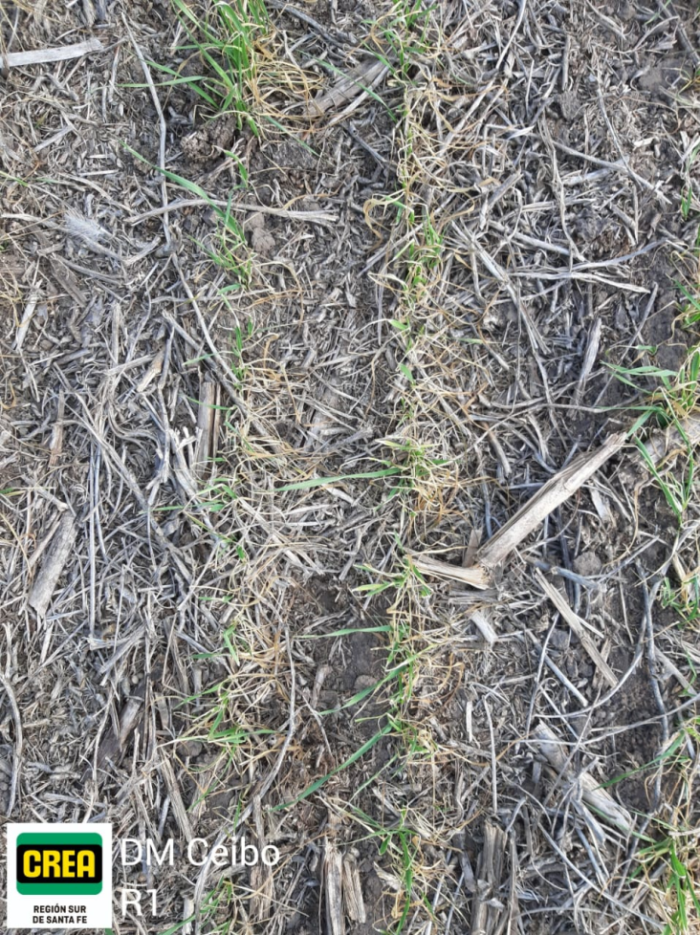
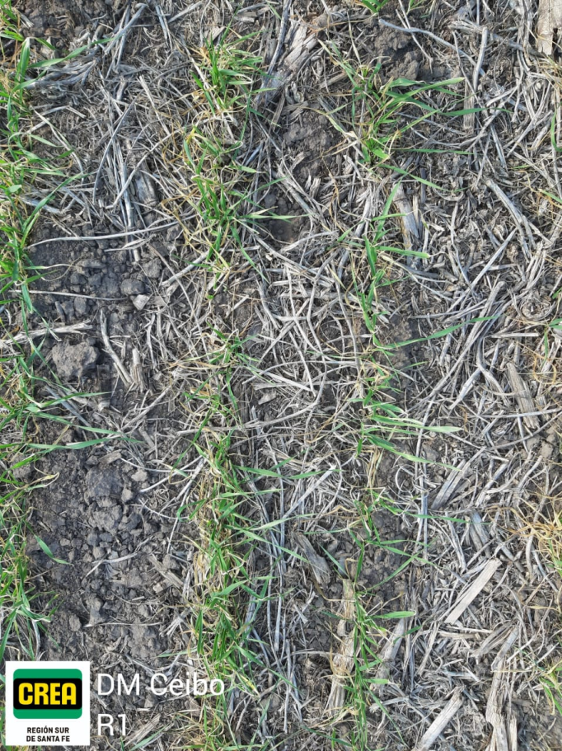
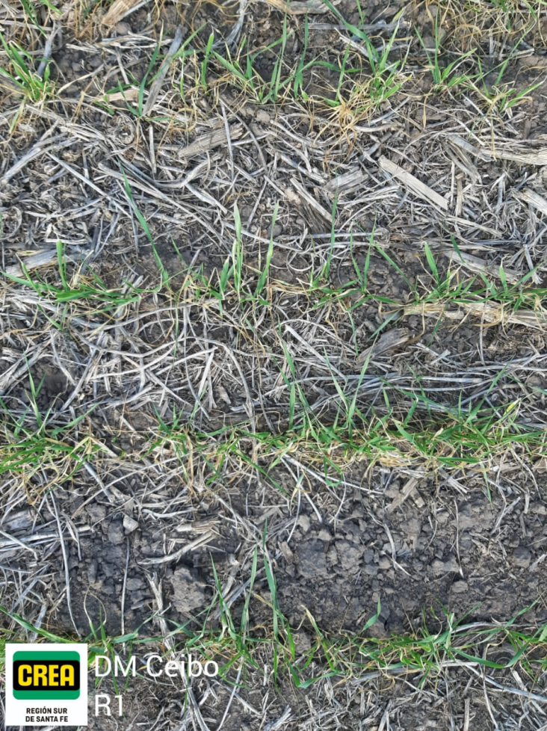
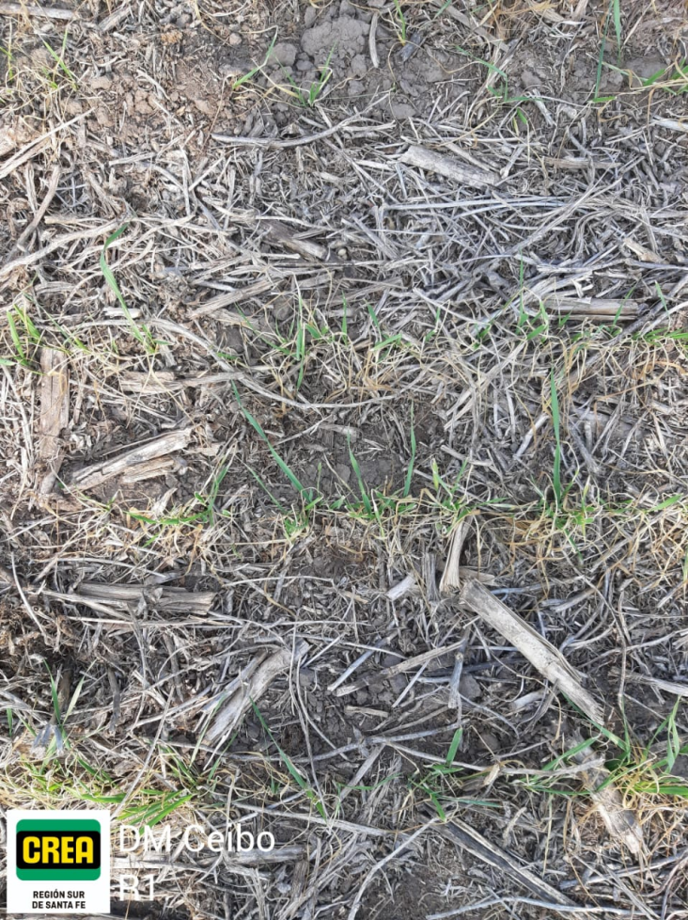
(2) Estimaciones de cobertura verde mediante imágenes:
Fotos DM Ceibo
Repetición 1.
General Arenales
Fotos procesadas mediante el programa CAN-EYE por el Dr. Verón (INTA Castelar).

Slide 14
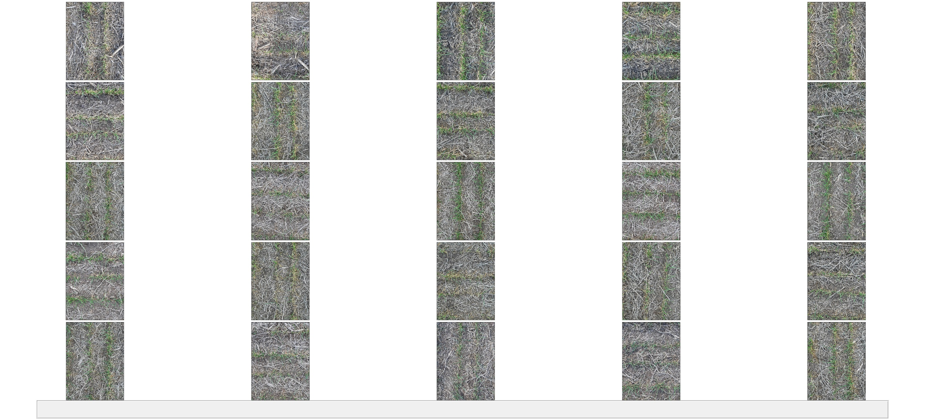
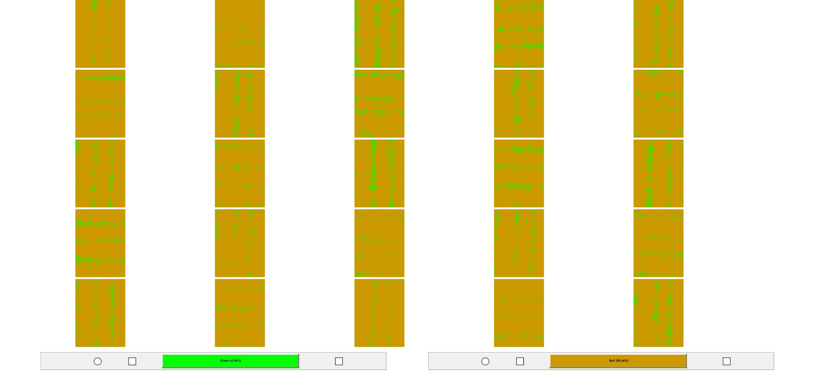
Ejemplo de procesamiento de imágenes mediante CAN-EYE (https://www6.paca.inrae.fr/can-eye):
Fotos de General Arenales

Slide 15
Ejemplo de procesamiento de imágenes
mediante CAN-EYE
(https://www6.paca.inrae.fr/can-eye):
Fotos de General Arenales

Slide 16
Datos de cobertura verde (%) por sitio y promedio de los tres sitios:
Análisis conjunto:
 | Sitio
Variedad | Maggiolo | Generales Arenales | Marcos Juarez | Promedio
DM Algarrobo | 7,3 | 17,4 | 9,4 | 11,4 | A
Baguette 620 | 7,2 | 12,1 | 10,8 | 10,0 | B
DM Sauce | 5,7 | 14,5 | 8,7 | 9,6 | B
DM Pehuen | 7,9 | 12,3 | 8,1 | 9,5 | BC
Géminis | 8,2 | 11,0 | 7,3 | 8,8 | BCD
Favorito II | 7,6 | 9,9 | 7,4 | 8,3 | CDE
B Colihue | 9,4 | 9,0 | 5,3 | 7,9 | DE
DM Alerce | 7,9 | 6,7 | 6,7 | 7,1 | EF
DM Ceibo | 7,9 | 5,6 | 5,7 | 6,4 | FG
Baguette 550 | 7,1 | 5,2 | 4,3 | 5,5 | GH
ACA920 | 7,6 | 4,6 | 4,2 | 5,4 | GH
Quiriko | 6,7 | 5,4 | 3,8 | 5,3 | GH
SY109 | 5,4 | 6,4 | 3,9 | 5,2 | GH
DM Audaz | 8,2 | 4,1 | 3,1 | 5,1 | H
IS Tordo | 7,6 | 3,9 | 3,3 | 4,9 | H
1833 | 5,8 | 4,0 | 5,0 | 4,9 | H
DM Ñandubay | 5,2 | 2,9 | 2,3 | 3,5 | I
 | 7,2 | 7,9 | 5,8
MDS para comparar variedades: 1,1
MDS para comparar variedad x sitio: 3
Diferencias entre variedades e interacción variedad x sitio significativas (p<0,05)

Slide 17
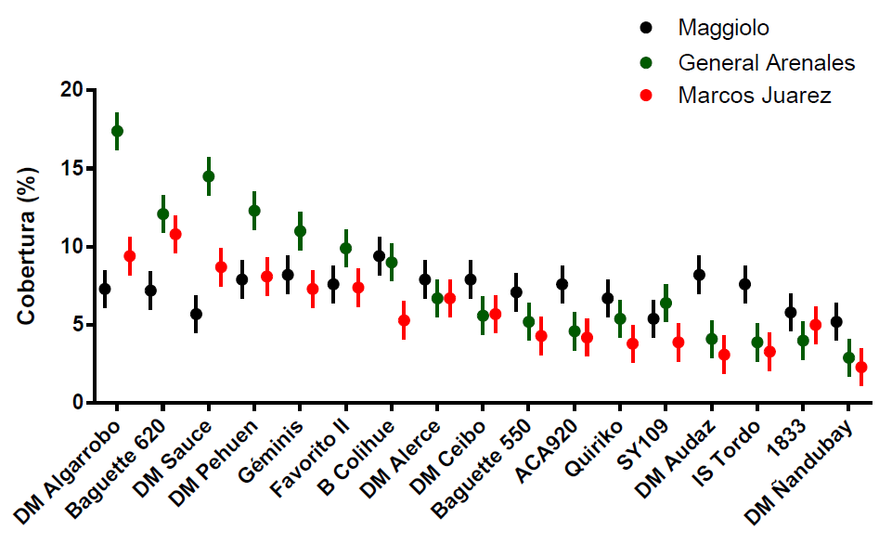
Cobertura por sitio:

Slide 18
Datos de cobertura verde (%) por sitio y promedio de los tres sitios:
Análisis por Ciclo: fecha de siembra 1-Jun, 29-May y 5-Jun (CL) y 12-Jun, 26-Jun y 18-Jun (CC) en Maggiolo, G. Arenales y Marcos Juárez, respectivamente).
 |  | Sitio
Ciclo | Variedad | Maggiolo | Generales Arenales | Marcos Juárez | Promedio
CL | DM Algarrobo | 7,3 | 17,4 | 9,4 | 11,4 | A
CL | Baguette 620 | 7,2 | 12,1 | 10,8 | 10,0 | B
CL | DM Sauce | 5,7 | 14,5 | 8,7 | 9,6 | BC
CL | DM Pehuen | 7,9 | 12,3 | 8,1 | 9,5 | BC
CL | Geminis | 8,2 | 11,0 | 7,3 | 8,8 | CD
CL | Favorito II | 7,6 | 9,9 | 7,4 | 8,3 | D
CL | B Colihue | 9,4 | 9,0 | 5,3 | 7,9 | D
CL | SY109 | 5,4 | 6,4 | 3,9 | 5,2 | E
CL | 1833 | 5,8 | 4,0 | 5,0 | 4,9 | E
 | MDS para comparar variedades: 1,1
 | MDS para comparar variedad x sitio: 2,6
CC | DM Alerce | 7,9 | 6,7 | 6,7 | 7,1 | A
CC | DM Ceibo | 7,9 | 5,6 | 5,7 | 6,4 | AB
CC | Baguette 550 | 7,1 | 5,2 | 4,3 | 5,5 | BC
CC | ACA920 | 7,6 | 4,6 | 4,2 | 5,4 | C
CC | Quiriko | 6,7 | 5,4 | 3,8 | 5,3 | C
CC | DM Audaz | 8,2 | 4,1 | 3,1 | 5,1 | C
CC | IS Tordo | 7,6 | 3,9 | 3,3 | 4,9 | C
CC | DM Ñandubay | 5,2 | 2,9 | 2,3 | 3,5 | D
 | MDS para comparar variedades: 0,8
 | MDS para comparar variedad x sitio: 4,7
Diferencias entre variedades e interacción variedad x sitio significativas para CL y CC (p<0,05)

Slide 19
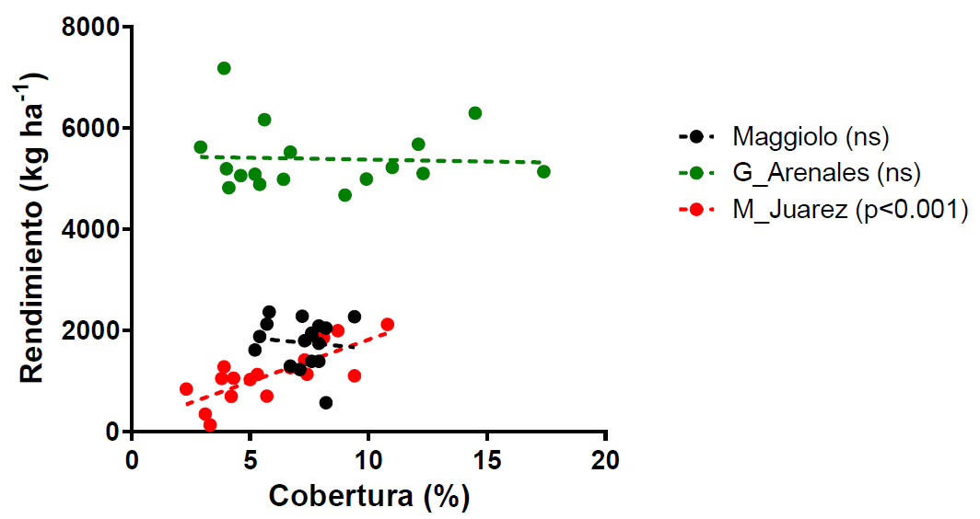
Asociación entre rendimiento y % de cobertura en inicios de encañazón:
No se observan diferencias al discriminar entre ciclo largo y ciclo corto.

Slide 20
Conclusiones generales:
La variedad BAGUETTE 620 se destacó entre los materiales de ciclo largo, mientras que las variedades DM Alerce, DM Ñandubay, DM Ceibo, IS Tordo y Quiriko se destacaron entre las variedades de ciclo corto.
En general, los ciclos cortos fueron más adaptables (b>1) y los ciclos largos más estables (b<1).
Los ciclos largos (fechas de siembra temprana) en general mostraron un mayor rendimiento (efecto positivo de 190 kg ha⁻¹), aunque el impacto de la variedad sobre el rendimiento fue mayor.
La variedad BAGUETTE 620 fue la de mayor rendimiento (p<0,05) en el análisis del conjunto de variedades.
  Consistente con esto, BAGUETTE 620 aparece como la variedad de mayor rendimiento promedio, con una estabilidad media.
Aunque se observaron diferencias significativas entre variedades en el porcentaje de cobertura alrededor de encañazón, las mismas sólo se asociaron con el rendimiento final en el sitio de menor rendimiento. Esto sugiere que una mínima cobertura puede ser importante en ambientes que continúan con serias limitaciones durante el resto del ciclo del cultivo, pero no en los ambientes donde la condición hídrica se recupera.

